Slide 1
BIp039 Obratlovci České republiky - determinační praktikum
Cvičení – BIp039/01/02/03/04/05 (3x2 h - blokově)
Ing. Radovan Smolinský, Ph.D. et Ph.D.
doc. RNDr. Boris Rychnovský, CSc.

Slide 2
Tělo – tvar protažený (lasicovité šelmy), drobní zemní savci (myši-rejsci-hraboši), kopytníci, bodliny, „lopaty“ na předních končetinách
Zuby – zubní vzorec (diastéma), hlodavé zuby, tesáky dravců, červené špičky zubů (rejsci)
Tragus – tvar, velikost
Ucho – velikost, tvar, ochlupení
Oko – velikost, umístění (šelmy/kopytníci), tvar zřítelnice
Končetiny – přítomnost blan (letouni – vrápenci/netopýři), délka (zajíc/králík), blány na prstech (rejsec vodní), mezi prsty (vydra),
Drápy – zatahovatelné/trvale vytažené, kopyta
Ocas – délka (myši-rejsci-hraboši), tvar (zploštělý/kulatý/atd), kýl na ocase z chlupů (rejsec), lysý/šupinatý/ochlupený,
Rohy/parohy – tvar
Srst – letní/zimní, dlouhé/krátké chlupy
Speciální znaky – zúžení na bázi ocasu, lopatovité přední končetiny, létací blány, počet bradavek, bodliny, poměr velikosti ucha/oka (myšice vs myš), hmatové vousy, atd.
Skvrny – velikost, tvar, počet, umístění, poměr světlá/tmavá plocha, masky na obličeji
Barva – výjimečně!!!

Slide 3
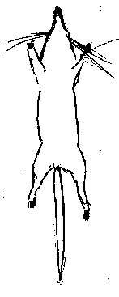
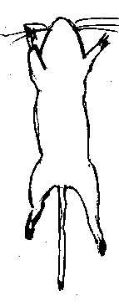

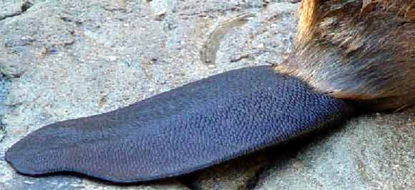
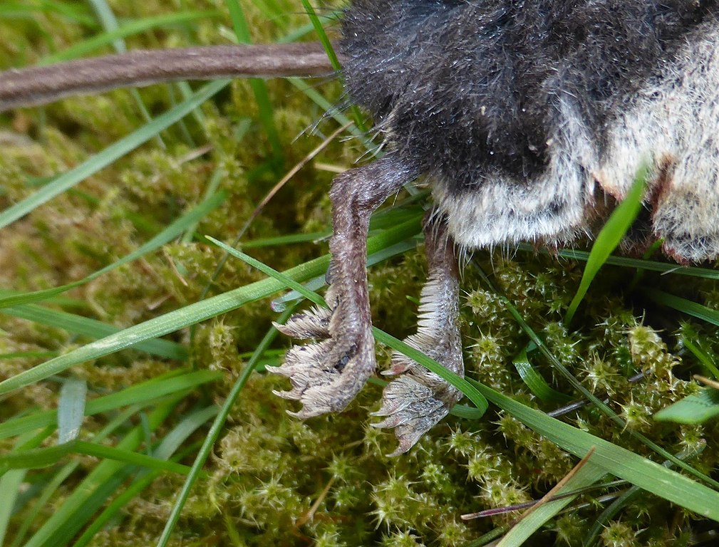
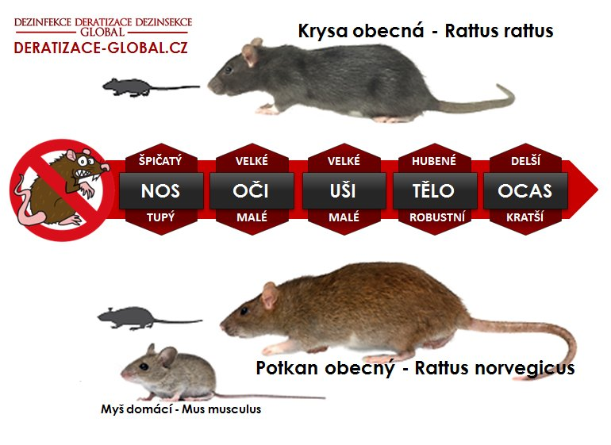
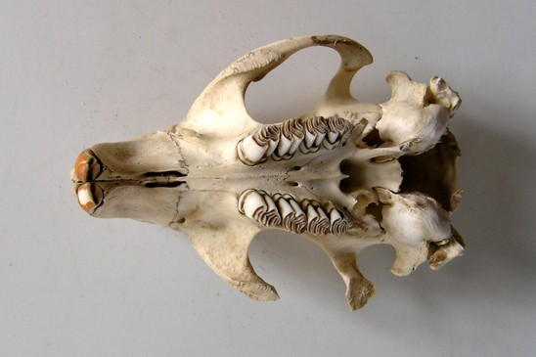
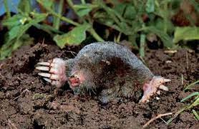
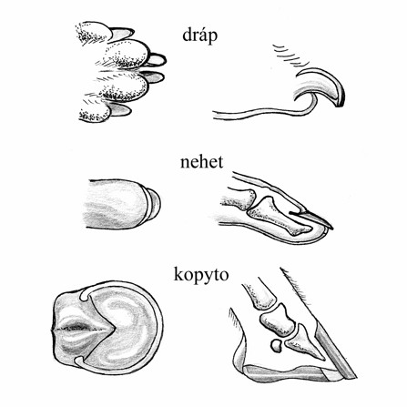
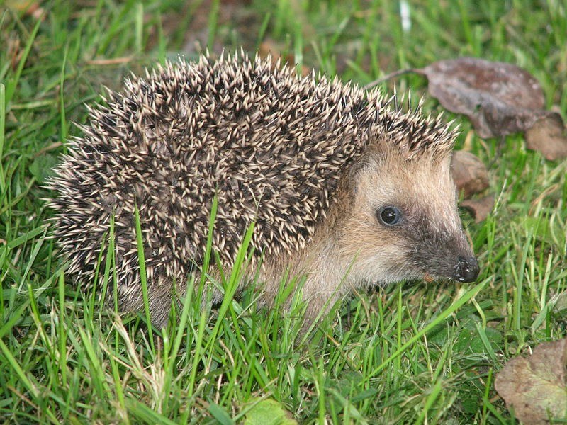
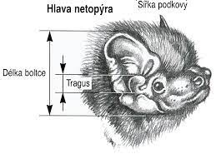
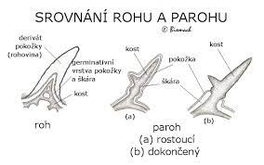
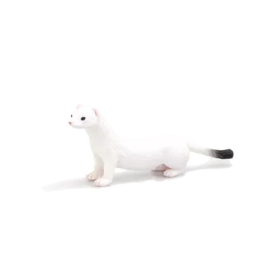

Slide 4
Stručný schématický klíč – naši savci
SAVCI
drobní středněvelcí velcí
s křídly bez křídel hrabavé bodliny rozdvojené kopýtko,
blanité bez blan. před.nohy ježek výrůstky na hlavě . výrůst. výrůst. krtek
vrápenci netopýři chybí parohy rohy
neúplný chrup, úplný chrup prase srnec muflon
ocas lasice jelen
tchoři (ocas 1/3 těla) los výrazný nevýraz. kuny (ocas ½ těla) daněk
veverka zajíc norci (malé plovací blány) (boltce) králík
plši vydra (kulatá hlava, kořen. bobr, nutrie ocas, plovací blána) jezevec (černobílá pruh.hlava) výrazně špičatý tupý čenich velké boltce, liška
čenich,ocas asi ocas kratší ocas dlouhý psík mývalovitý
3/4 délky těla než 1/2 těla jako tělo
rejsci hraboši myši ▼ ▼
rejsek hraboš myš
rejsec hrabošík myška
bělozubka norník myšice
hryzec
potkan (šedohnědý, ocas kratší než tělo)
krysa (černá, dlouhý ocas a boltec)

